Slide 1
Жизнь
города
и села

Slide 2
Человек – частица природы, но в отличие от животных он способен мыслить, говорить, изготавливать предметы, которые нужны ему для быта, возводить строения

Slide 3
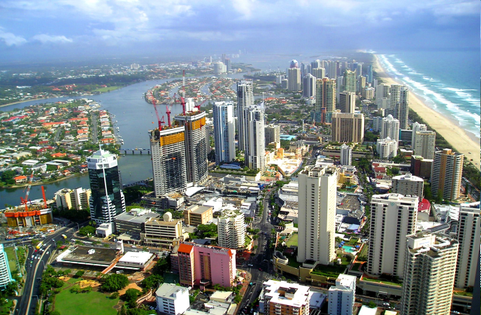
Город или деревня?

Slide 4
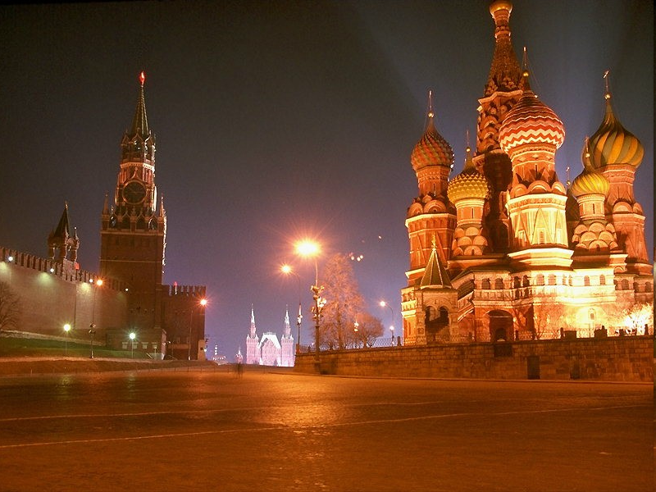

Slide 5
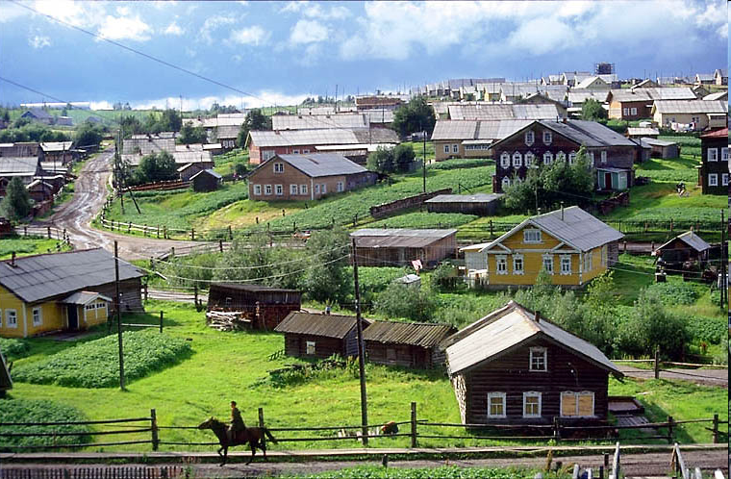
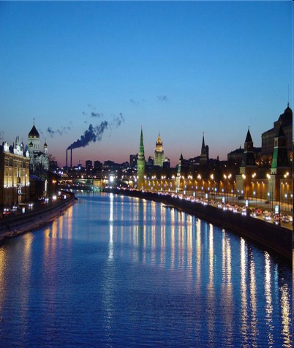

Slide 6
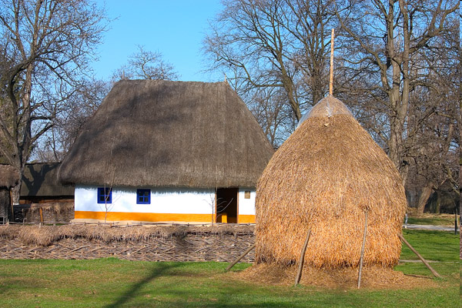
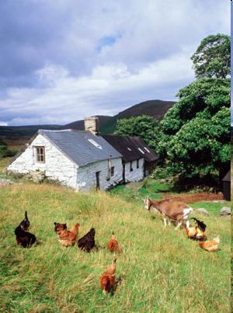

Slide 7
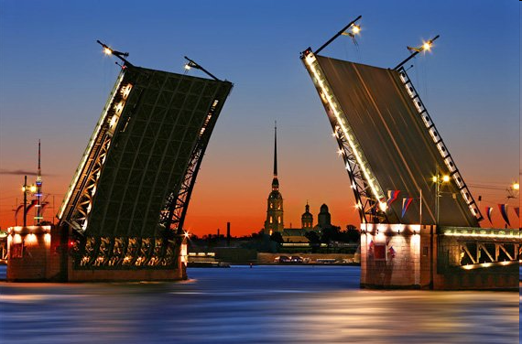

Slide 8
ГОРОД
1. Многоэтажные дома из кирпича
2. Дороги, покрытые асфальтом
3. Множество заводов и фабрик
4. Развит общественный транспорт- троллейбусы, автобусы, трамваи
5. Множество памятников, музеи, театры
6.Мало зелени, загазованный воздух.

Slide 9
СЕЛО
Деревянные частные дома
Проселочные дороги
Люди занимаются выращиванием культурных растений и разведением домашних животных
Села окружены лесом, в котором много грибов, ягод, трав
Чистый воздух, экологически чистые продукты питания.

Slide 10
Жизнь в городе
Плюсы
Удобства (магазин, отопление, водоснабжение)
Транспорт
Развитость культуры.
Минусы
- Загазованность воздуха
Мало растительности
Фабричные продукты

Slide 11
Жизнь в селе
Плюсы
-Озеленение
-Свое хозяйство
-Свежий воздух
Минусы
Отсутствие удобств в доме
Отдаленность от магазинов, поликлиник и т.д.
Мало транспорта

Slide 12
С экономикой сталкивается любой человек. Экономика - отношения между людьми, которые у них складываются, когда одни создают товар, продают его или покупают. Товаром может стать все, что продается и покупается.

Slide 13
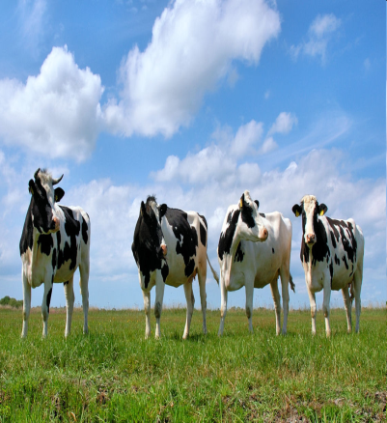
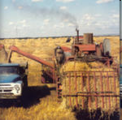
Сельское хозяйство

Slide 14
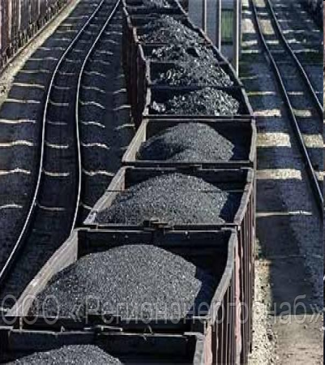
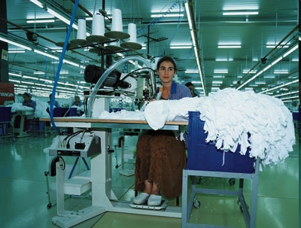
Промышленность

Slide 15
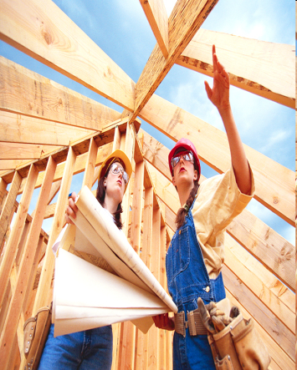
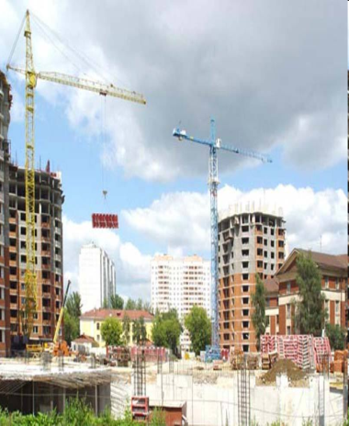
Строительство

Slide 16
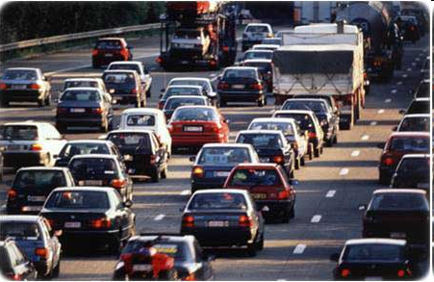
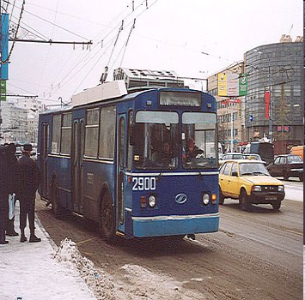
Транспорт

Slide 17
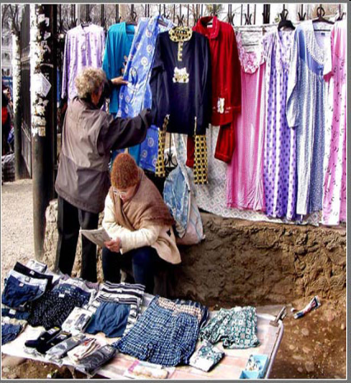
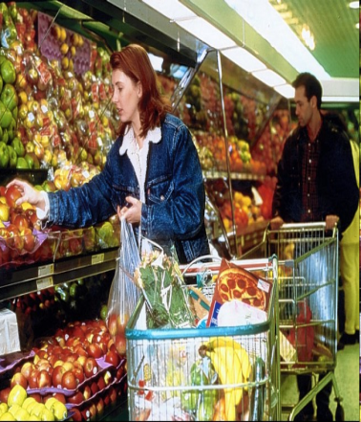
Торговля

Slide 18
СПАСИБО ЗА ВНИМАНИЕ!!!!

